Slide 1
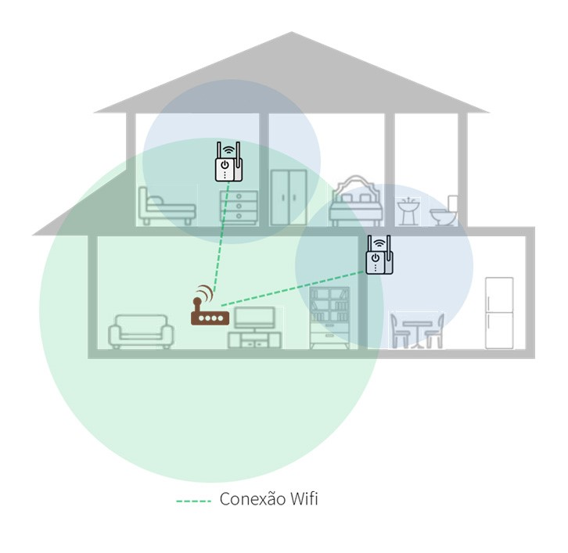

WLAN 3 Comunicações Móveis Universidade de Aveiro Departamento de eletrónica Telecomunicações e informática
Bruno Silva 97931 (brunosilva16@ua.pt)
Marta Oliveira 97613 (marta.alex@ua.pt)
Eduardo Cruz 93088 (e.cruz@ua.pt)
Notes:
O objectivo da presente tarefa é o de implementar, compreender e avaliar diversos cenários de rede que utilizem a arquitetura Mesh

Slide 2

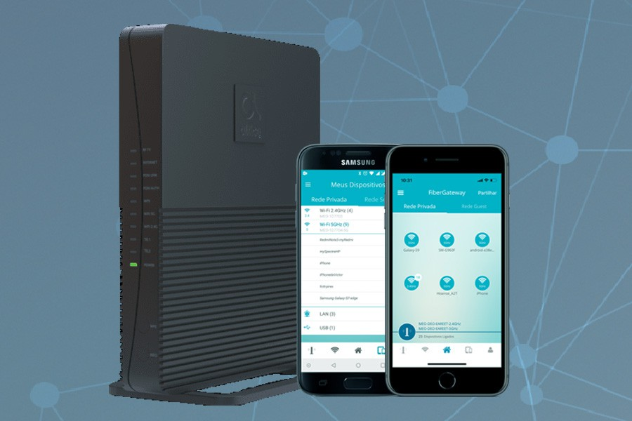
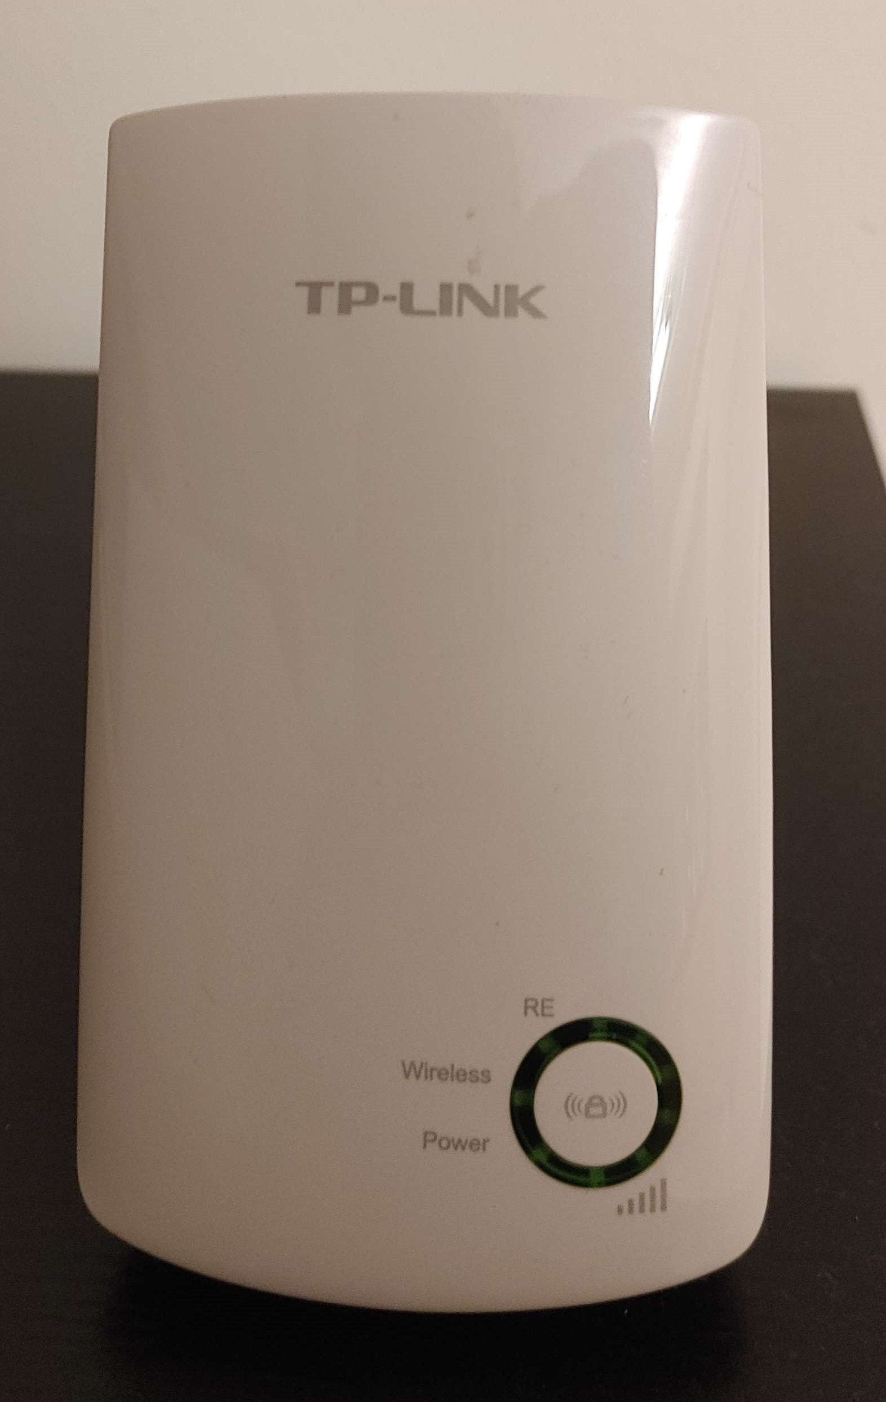

Material
Fibbergtw
2 extensores
1 repetidor

Slide 3
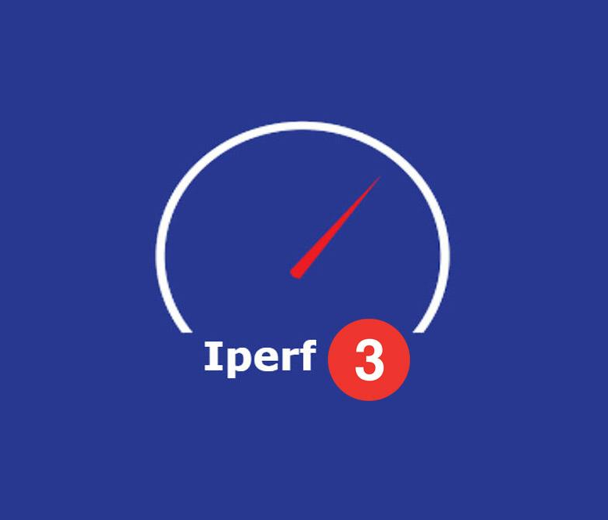


Requisitos
Wifi analyzer
Comando ping
Iperf3
Notes:
Verificar qual o ap connectado e potencia de sinal
Latencia entre dois equipamentos.
Trouput de tranferencia de dados.

Slide 4
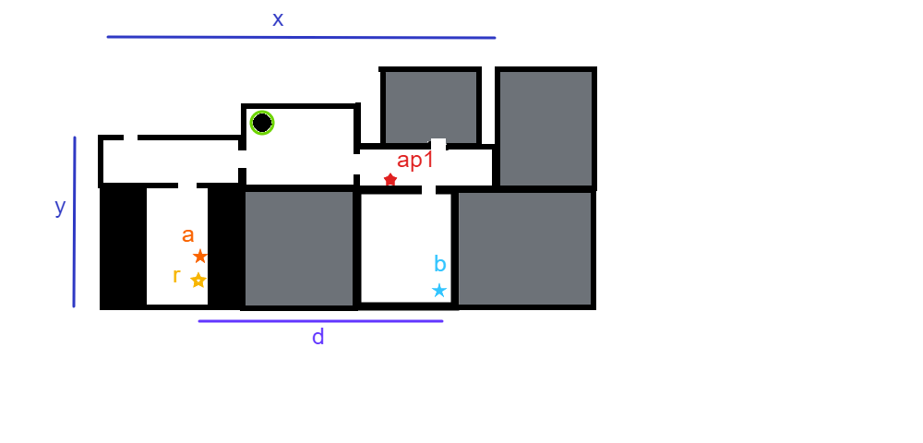
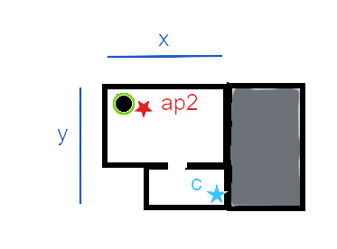
Configuração Rede WLAN com extensores
Planta do local onde forem testados os cenários.
Dimensões 1º andar da casa:
x = 14 m, y = 8 m, d = 10 m
Dimensões 2º andar da casa:
x = 8 m, y = 8 m
Altura entre andares: 3 m
Legenda:
círculo verde: representa as escadas
r: fibbergtw localizado na cozinha
a,b e c: posição do cliente, servidor
ap1: extensor localizado no corredor
ap2: extensor localizado junto às escadas na sala do 2º andar
1º andar casa
2º andar casa

Slide 5
Simulações
Cenário 1: server e cliente perto do fbgtw (cozinha)
Cenário 2: server perto fbgtw e cliente na varanda (2º andar da casa)
Cenário 3: server perto fbgtw e cliente no quarto (1º andar da casa)
Cenário 4: server no quarto e cliente na varanda
Cenário 2a: igual ao cenario2, mas com extensor nas escadas
Cenário 3a: igual ao cenário3 com 1 extensor à porta do quarto
Cenário 4a: igual ao cenario4, com 1 extensor nas escada
Cenário 4b: igual ao cenario4, com 2 extensores(um nas escadas e outro à porta do quarto)

Slide 6
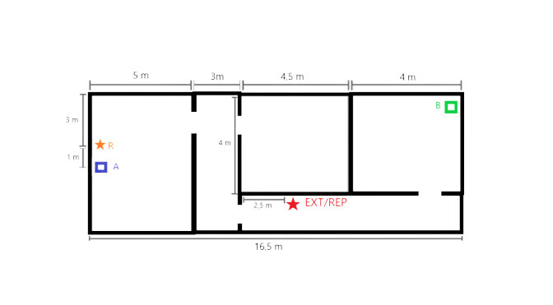
Configuração Rede WLAN com repetidor
Planta do local onde foram efetuados cenários.
Comparação entre a eficácia dos extensores em relação aos repetidor
Cenários similares aos extensores.
No entanto num espaço diferente , atendendo à impossibilidade da repetição de testes no mesmo local .
Legenda:
r: fibbergtw
A e B: posição do cliente, servidor
EXT/REP: posição do extensor ou do repetidor

Slide 7
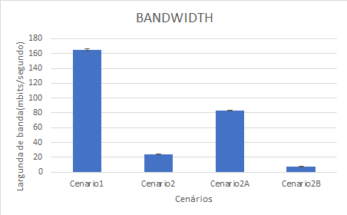
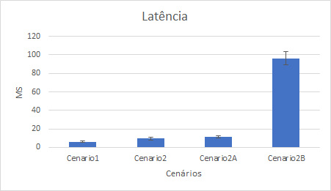
Simulações
Cenário 1: servidor e cliente perto do router
Cenário 2: servidor perto e cliente no quarto
Cenário 2A: igual cenário2 com extensor meo
Cenário 2B: igual cenário2 com repetidor
Ping serve para testar a latência da rede. A latência de uma rede é o tempo requerido até que os dados alcancem o nó destino
Informa-nos sobre o atraso existente na rede. Consequentemente, é possível correlacionar a largura de banda com a latência.

Slide 8
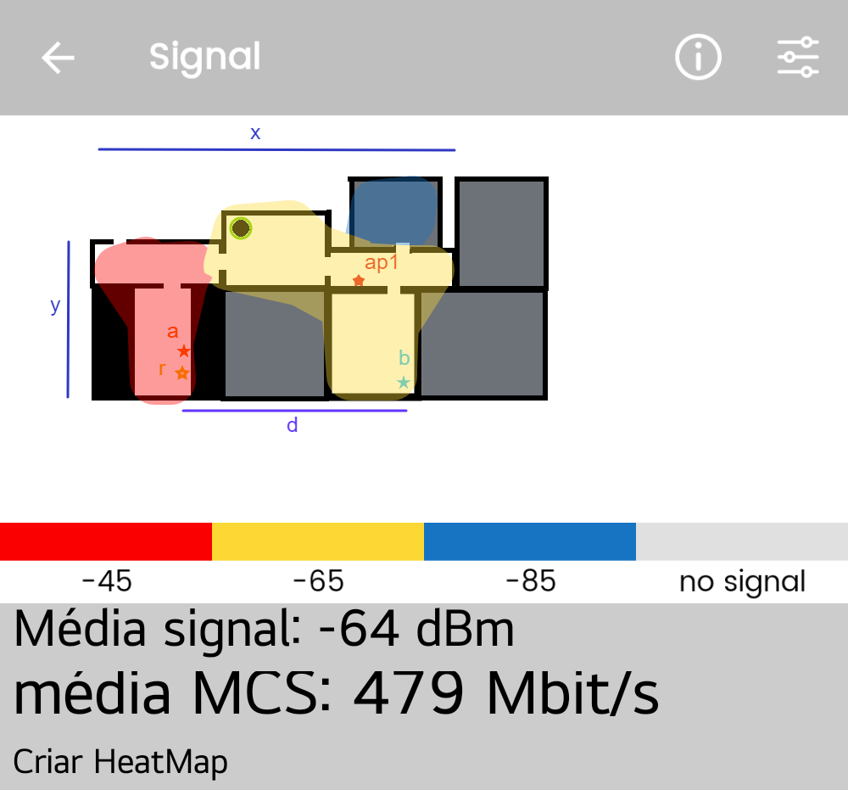
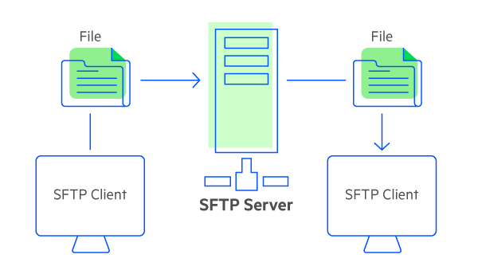
Alguma das dificuldades encontradas
Tentativa de ligação do router nos fornecido, fibbergtw, à internet de forma a realizarmos testes mais "específicos“, mas no entanto, sem sucesso.
HEATMAPS: A criação destes não foi uma tarefa trivial, dado que, como tinhámos diferentes nós (devido aos extenders), existia uma sobreposição de redes na aplicação ao qual não nos deixava inserir os valores da forma pretendida.
SFTP: O valor obtido estava demasiado longe aos obtidos nos cenários testados.

Slide 9
Conclusões
Eficácia dos extenders comprovada.
Redes Mesh são uma vantagem, como comprovámos no cenário 4B.
Pontos de conexão na rede obtendo uma nova área de cobertura
Melhor desempenho quando comparado com um repetidor
Notes:
Novos pontos de conexão na rede de forma fácil e obtém-se uma nova área de cobertura sem necessidade de adicionar um router.
Cliente comum pode não ter conhecimento para realizar uma otimização da area de cobertura

